Slide 1
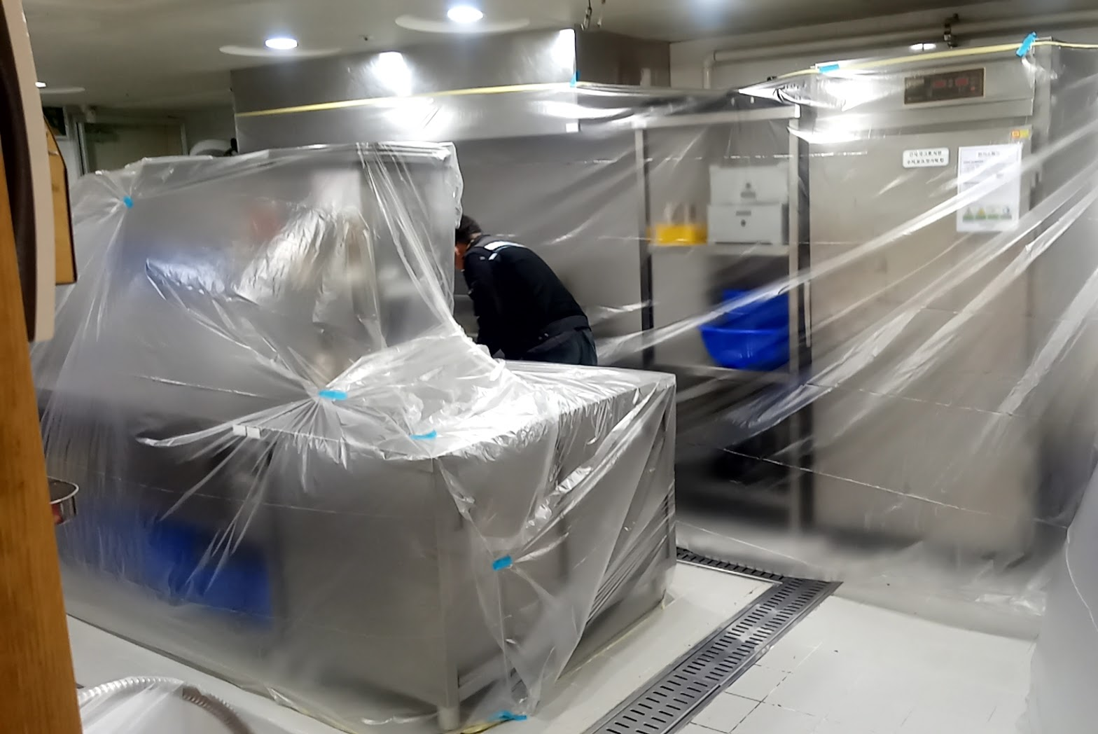
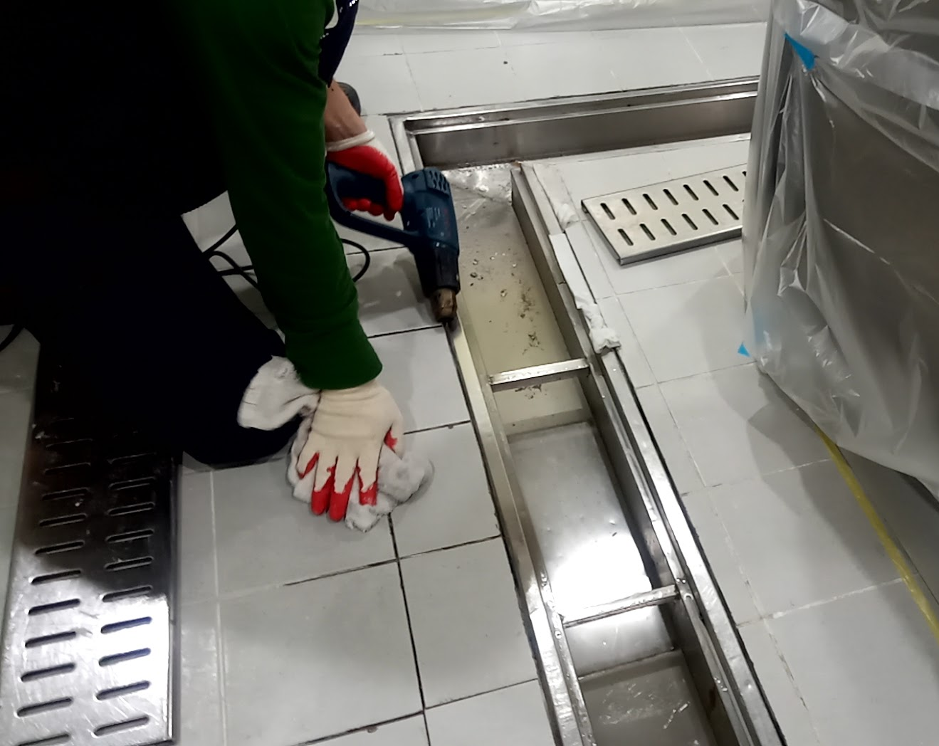
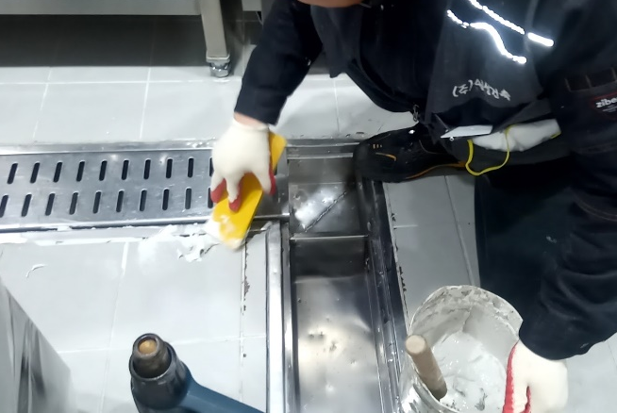
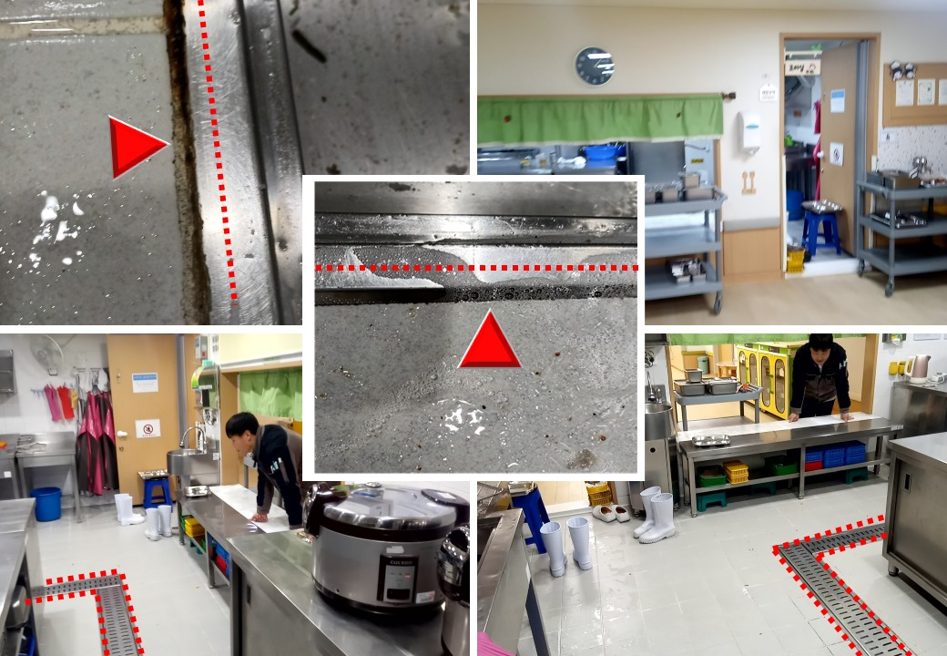
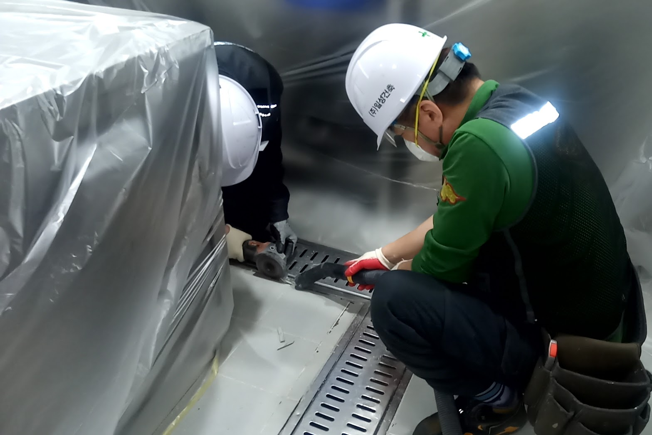
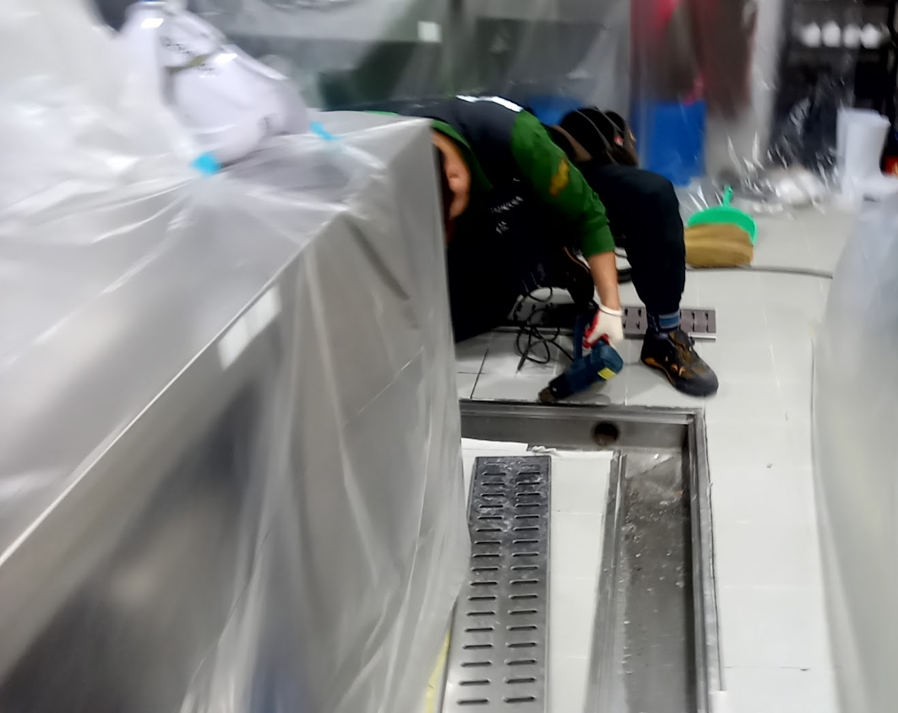
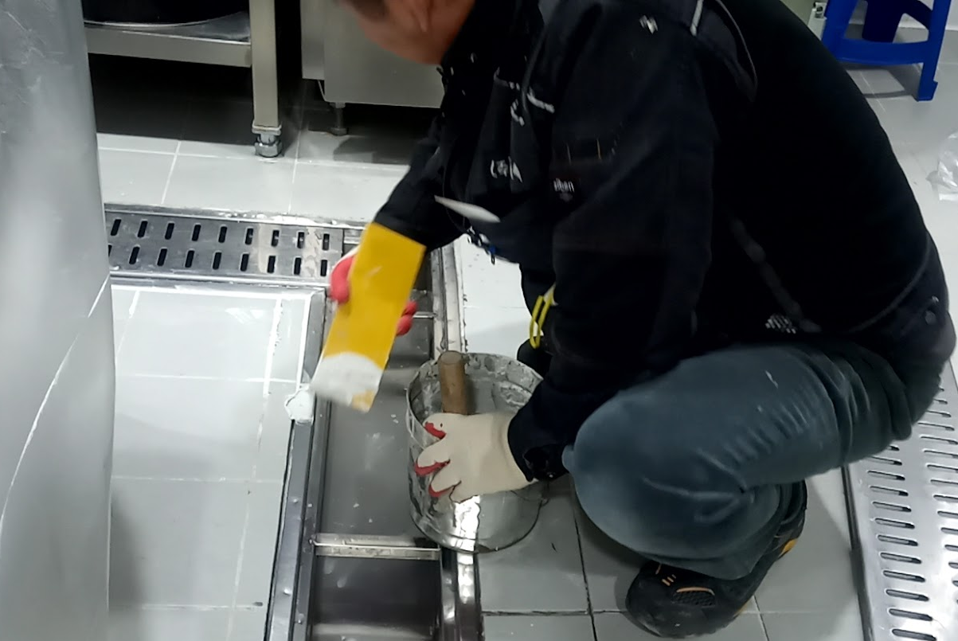
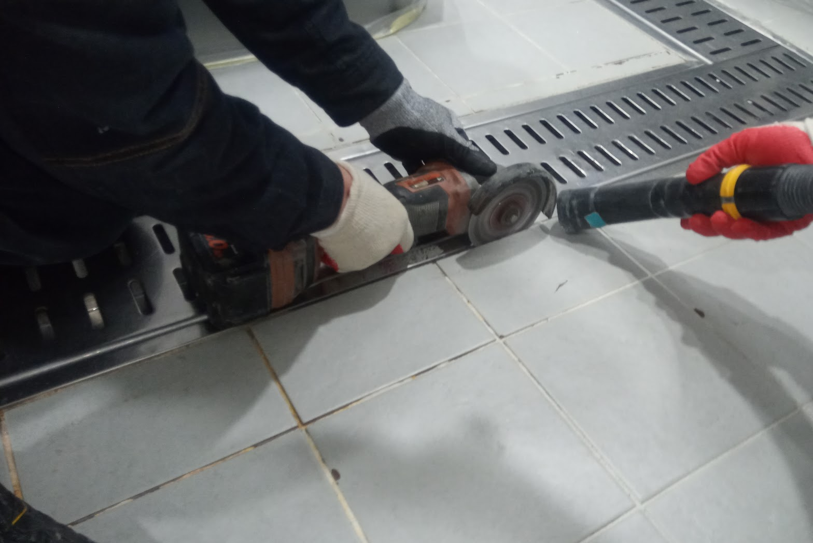
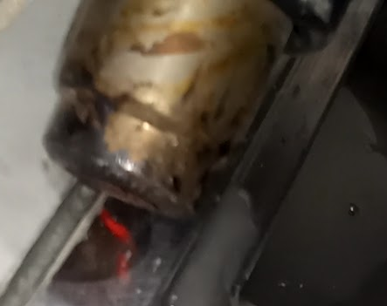
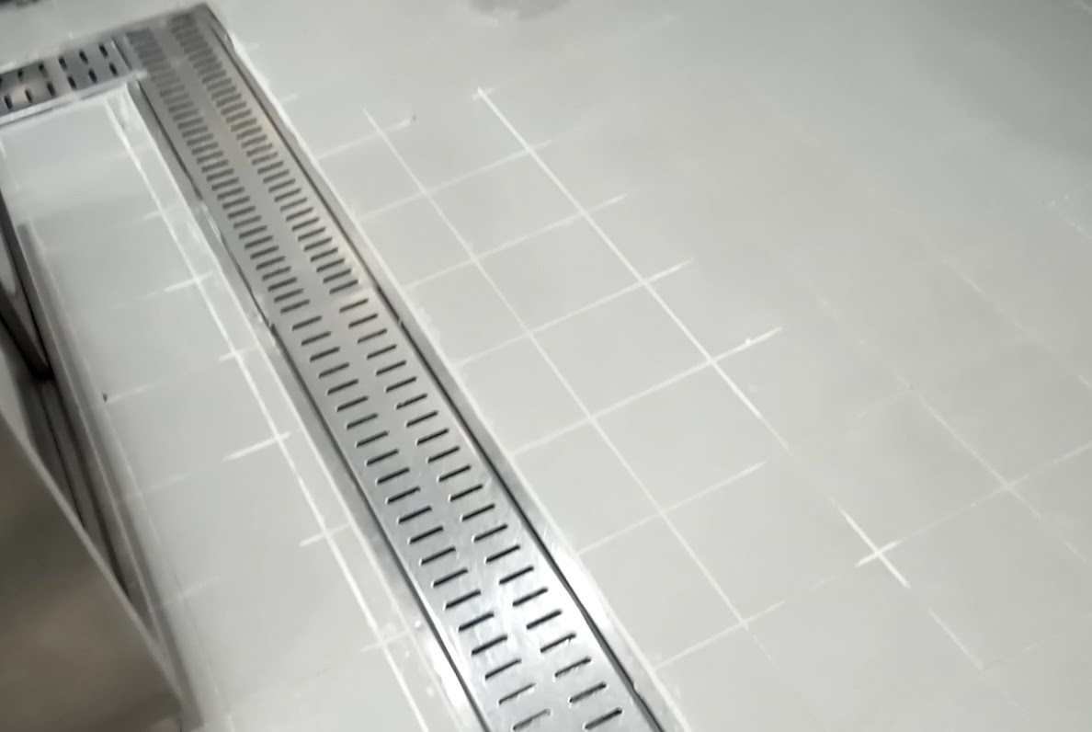
사택 어린이집 주방 바닥 트렌치 바닥 줄눈 부분 보수 작업 현황
S&I 운영센터 사택
■ 부분 보수일( 2월28일 ) : 보양 → 줄눈 제거(누수오염) → 줄눈 홈 내부 건조(열풍기) → 줄눈 홈 내부 및 바닥 타일(오염) 백색 시멘트 작업
◆ 키플랜
◎ 비닐보양
◎ 트렌치 홈 건조-1
◎ 신규 줄눈 작업 (트렌치 )-1
◎ 기존 줄눈 제거-1
◎ 트렌치 홈 건조-2
◎ 신규 줄눈 작업 (트렌치 )-2
◎ 기존 줄눈 제거-2
◎ 트렌치 홈 건조-3
◎ 신규 줄눈 작업 ( 훼손 바닥 타일)

